Slide 1


Resolución de dudas frecuentes
PLAN DE INTEGRACIÓN SOCIAL

Slide 2

Objetivo del manual
El siguiente documento surge desde Equidad Urbana Consultora con la finalidad de atender las preguntas más reiteradas durante la implementación del Plan de Integración Social y de los contenidos revisados a lo largo de las 5 actividades.
Se considera sumamente importante poder entregar material que sea de utilidad para brindar orientación y consejos a las familias en el proceso de habitar sus nuevas viviendas y de integrarse a un nuevo barrio.
En ese sentido, resulta esencial que las familias tengan acceso constante a este material. Esto les permitiría revisar la información proporcionada en cualquier momento, satisfaciendo así sus necesidades y resolviendo sus inquietudes de manera efectiva.
De esta forma, es importante destacar que este material es de carácter orientativo y general. Por lo tanto, se recomienda que, en caso de ser necesario, se consulte con la Inmobiliaria para obtener información más detallada y específica.
Julio, 2023.
Responsable: María Paz Correa.
EQUIDAD URBANA CONSULTORA
01

Slide 3
Índice
0. Introducción
0.1 Introducción Plan de Integración Social 04
0.2 Introducción a las actividades del PIS 05
01. Visita a la obra
1.1 Proceso constructivo de la obra 11
1.2. Aspectos generales entrega viviendas 12
1.3. Pasos día de la entrega 13
02. Uso, cuidado y mantención
2.1. Garantías y modificaciones de las viviendas. 16
2.2. Sello verde 22
2.3. Gas de las viviendas 22
03. Derechos y deberes
3.1. Patrimonio reservado mujer casada 25
3.2. Administración del condominio 28
3.3. Asambleas 31
3.4. Comité de Administración 33
3.5. Reglamento de Copropiedad 34
3.6. Gastos comunes 36
04. Organización comunitaria
4.1 Organizaciones comunitarias 40
4.2 Seguridad comunitarias 45
EQUIDAD URBANA CONSULTORA
02

Slide 4
0
Introducción

Slide 5
0.Introducción
0.1 Introducción Plan de Integración Social
A. ¿Qué es el Plan de Integración Social? (PIS)
Es un conjunto de actividades exigidas por SERVIU para entregar apoyo a las personas y familias beneficiarias del Subsidio Habitacional regulado por el D.S.19 donde se entrega información y asesoría en materia de derechos y deberes como propietarios /as.
B. ¿De qué manera se entrega apoyo a las personas beneficiarias del subsidio?
Se entrega información y asesoría en materia de derechos y deberes como copropietarios/as, y se realiza acompañamiento en el proceso de integración de su nuevo barrio.
C. ¿Cuáles son sus objetivos?
  Entregar información y asesoría en diferentes materias.
  Promover el cuidado de los espacios comunes y de viviendas.
  Apoyar a las personas y familias beneficiarias del subsidio.
  Fomentar la sana convivencia
  Fortalecer la organización comunitaria.
D. ¿Quién lo implementa?
En este caso, la inmobiliaria ha designado a Equidad Urbana Consultora para llevar a cabo dicho plan, contando con un equipo especializado en trabajo vecinal y consolidación de barrios.
EQUIDAD URBANA CONSULTORA
04

Slide 6
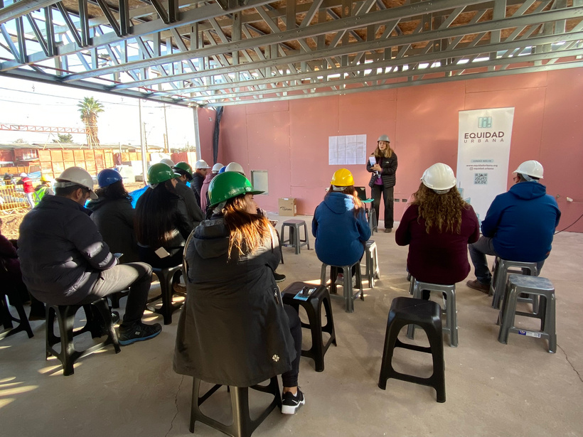
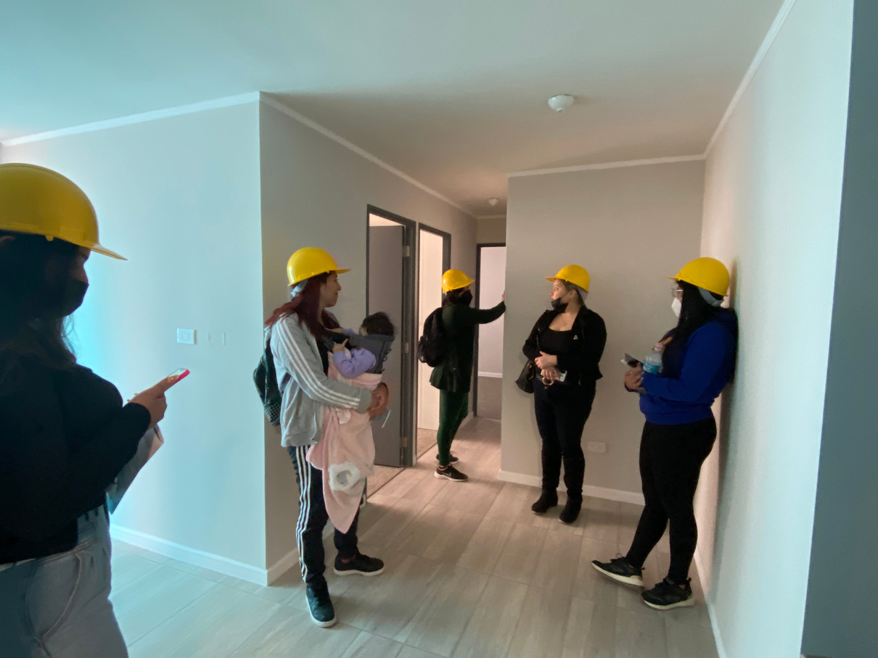
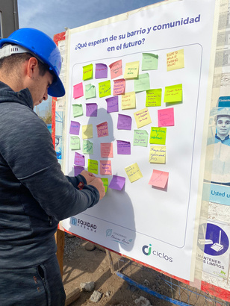
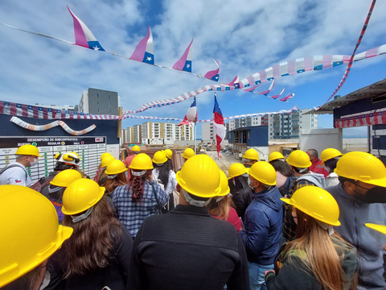
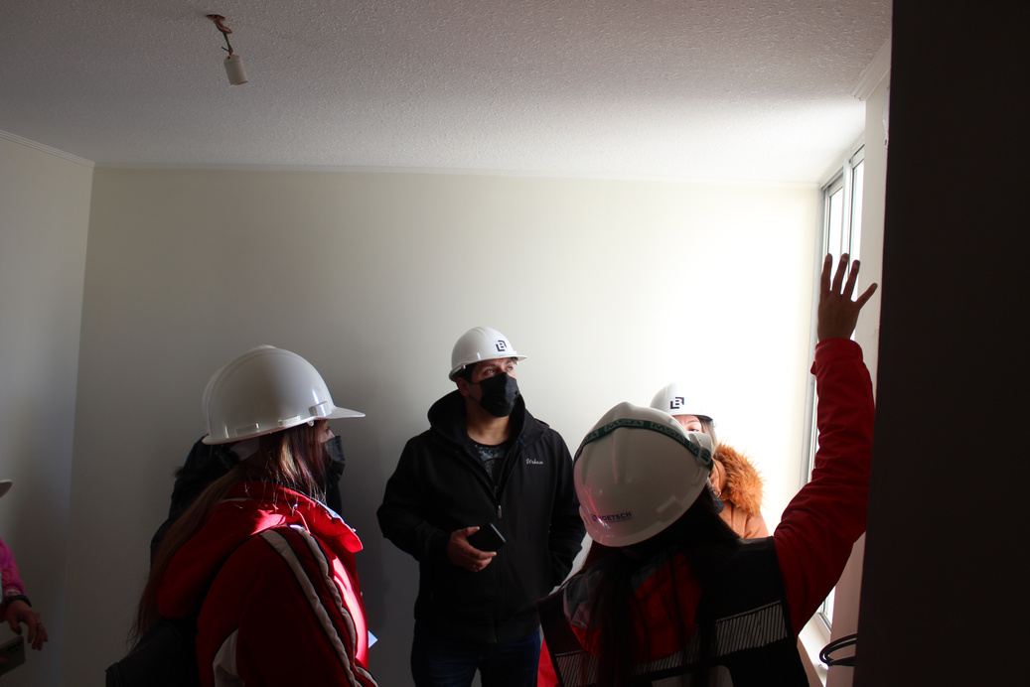
0.2. Actividades del PIS
A. ¿Cuáles son las actividades del Plan de Integración Social?
El Plan de Integración Social consta de 5 actividades en total en las cuales se abordan diferentes temáticas y se brindan orientaciones según el tema revisado. Las actividades son:
1) Visita a la obra:
El objetivo de esta instancia es revisar los avances del proceso de construcción, características de las viviendas y de los espacios comunes.
EQUIDAD URBANA CONSULTORA
05

Slide 7
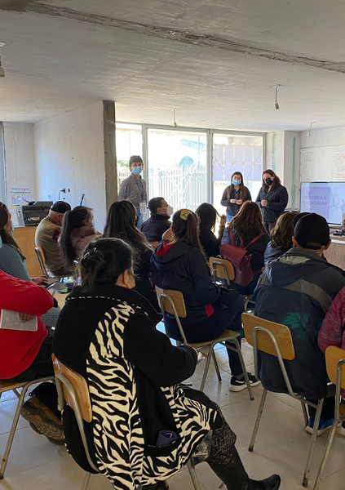

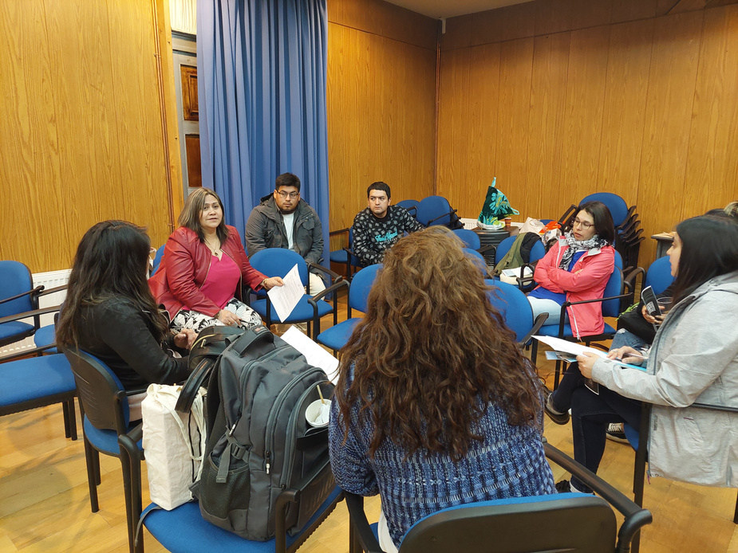
2) Uso, cuidado y mantención de las viviendas y de los espacios comunes:
En esta instancia se brindan consejos para dar buen uso y cuidado de las viviendas como también de los espacios comunes.
En esta actividad también se revisan las garantías legales de las
viviendas, como también el proceso de post-venta de la Inmobiliaria.
EQUIDAD URBANA CONSULTORA
06

Slide 8
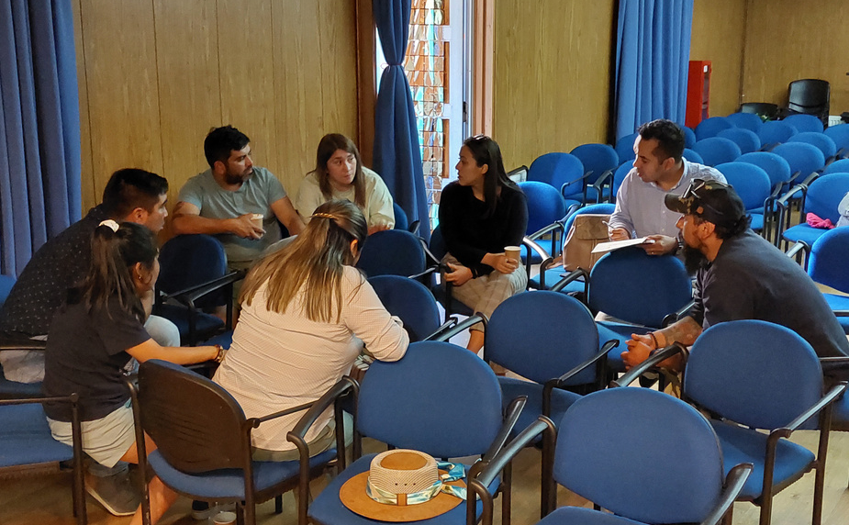
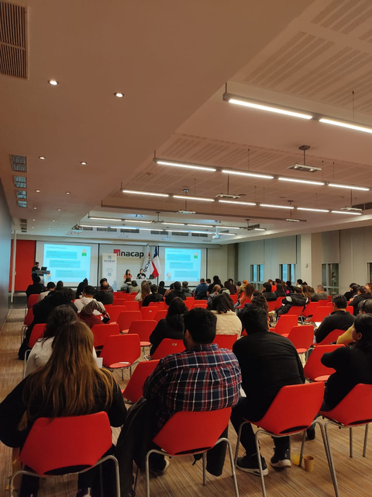
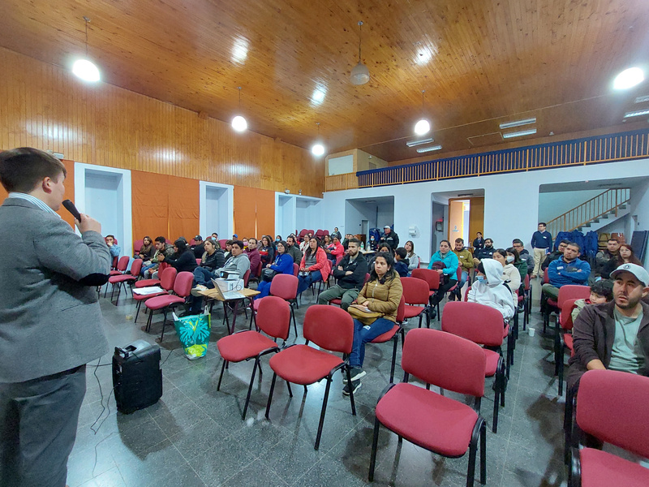
3) Derechos y deberes:
Se revisan cuáles son las implicancias legales de ser propietario/a de una vivienda en condominio, y también se orienta respecto a las formas de organizarse en comunidad. En este taller también se revisan otras
materiales tales como las prohibiciones y obligaciones como beneficiarios/as del subsidio, escenarios en caso de divorcio según el régimen matrimonial, herencias, entre otros.
EQUIDAD URBANA CONSULTORA
07

Slide 9
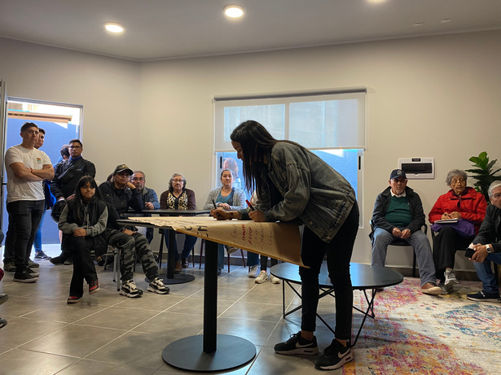
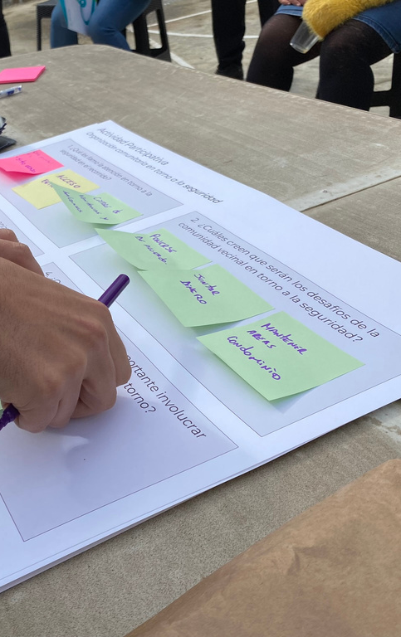
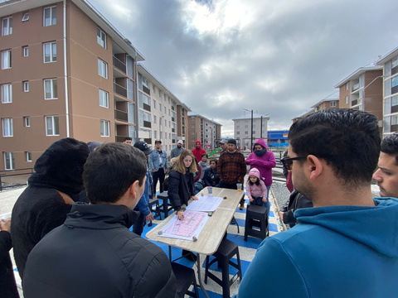
4) Organización comunitaria:
Se trabajan temáticas que sean del interés de las familias, con el fin de reforzar la organización comunitaria y promover al mismo tiempo la identidad barrial. En este taller se suelen trabajar temáticas asociadas a la seguridad, confor-
mación del comité de administración, convivencia vecinal, limpieza y administración, reglamento de copropiedad, entre otros.
EQUIDAD URBANA CONSULTORA
08

Slide 10
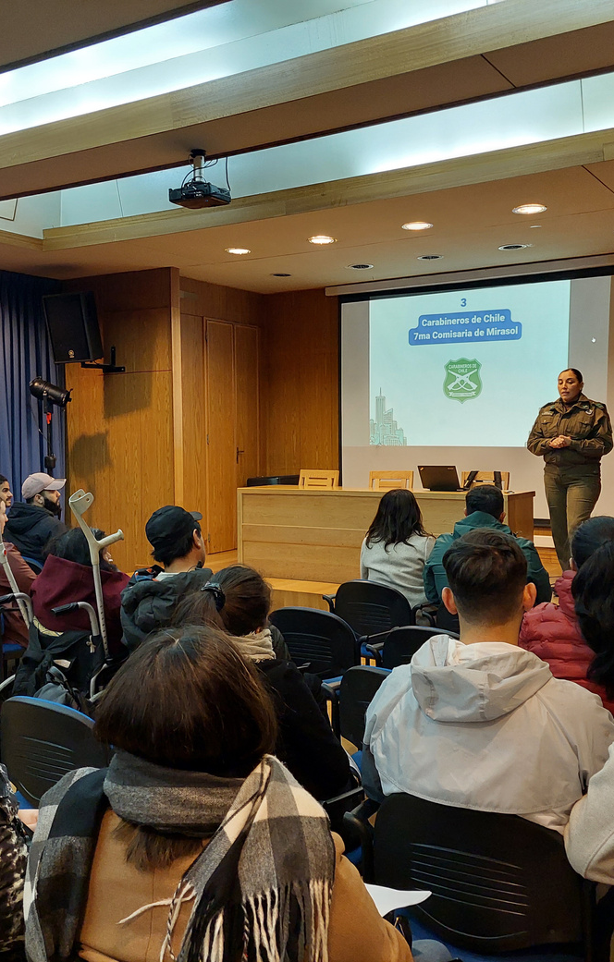
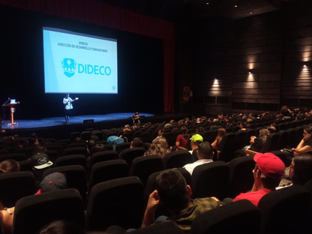
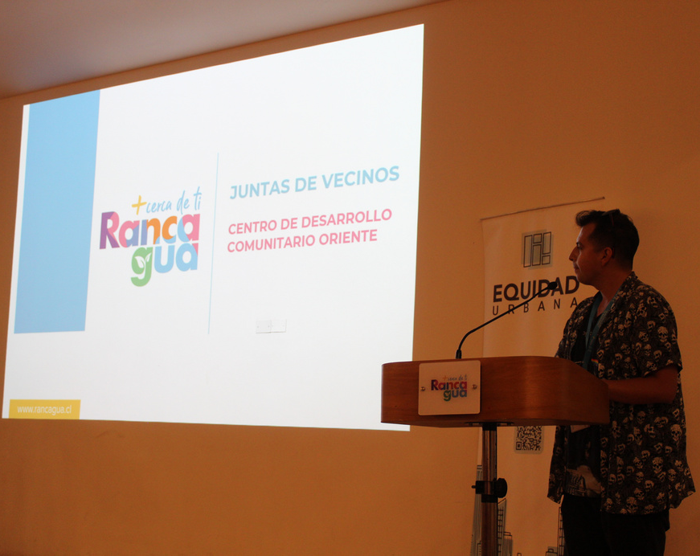
5) Redes comunitarias:
En esta instancia se busca vincular a las familias con las redes comunitarias presentes en el territorio, a través de la entrega de información relevante. De esta forma, se invita a participar a diferentes actores e instituciones presentes en el territorio para que
puedan conocer cómo operan, de qué forma pueden contactarse y resolver preguntas relevantes respecto a su funcionamiento. Se invita a participar por ejemplo a la Municipalidad, Bomberos, entre otros.
EQUIDAD URBANA CONSULTORA
09

Slide 11
01
Visita a la obra

Slide 12
01.Visita a la obra
1.1. ¿Cómo es el proceso constructivo de la obra?
A continuación, se resume cómo es este proceso:
A) Preparación: en esta etapa se comienza a preparar el área de construcción para dar inicio a la obra. Se realiza un cierre perimetral, se despeja el terreno y según las condiciones del suelo se realizan excavaciones.
B) Obra Gruesa: una vez que el terreno se encuentra preparado, se comienzan a instalar la fontanería (redes de tuberías) y los cimientos. Se realizan diferentes inspecciones, para luego comenzar a montar la estructura del edificio o casas, esto implica la instala-
ción de diferentes elementos como los revestimientos, techo, puertas y ventanas exteriores. En este punto, la construcción adquiere prácticamente su forma final y cuenta con los elementos más importantes.
C) Instalaciones: en esta fase, se instalan los servicios de la vivienda o edificio tales como el cableado eléctrico, tuberías de residuos, iluminación, entre otros.
D) Terminaciones: en la última etapa se ven los detalles finales como la pintura, la instalación de los marcos de las ventanas, puertas, revestimientos, iluminación, entre otros.
EQUIDAD URBANA CONSULTORA
11

Slide 13
E) Certificaciones: Una vez que la obra esté finalizada, comenzará el proceso de la recepción municipal. En esta etapa, el municipio debe dar el visto bueno al proyecto. Esto quiere decir, que la Dirección de Obras Municipal revisará que el proyecto esté en cumplimiento de la normativa. Una vez que sea aprobado, se emitirá un certificado de aprobación del proyecto para ser. Por medio de este certificado se reconoce a la edificación como tal. En paralelo, SERVIU también realiza una revisión final del proyecto y de las instalaciones.
1.2. ¿Cuáles son los aspectos generales de entrega?
Cuando se cumplan las condiciones definidas por la Inmobiliaria, se dará aviso a los futuros propietarios/as para iniciar los trámites con las instituciones correspondientes y firmar la escritura de compraventa. Para preparar la escrituración es posible
que la inmobiliaria solicite la revisión de diferentes antecedes tales como:
    Cuentas de servicio al día y contribuciones.
    Verificación de datos de vivienda y propietario.
    Cuadre de saldo de precio y pago de fondo
    Coordinación con Banco o Institución Financiera
* Esto puede variar según el caso a caso, importante tener en consideración *
Una vez que la escritura esté firmada, se deberá inscribir en el Conservador de Bienes Raíces respectivo. Luego, la Inmobiliaria verificará si se cumplen los requisitos respectivos y si la escritura de compraventa ha sido firmada por el propietario/a para coordinar la fecha de entrega. En la eventualidad de que sea un tercero quien reciba la propiedad
EQUIDAD URBANA CONSULTORA
12

Slide 14
y no el nuevo propietario/a, infórmese con la Inmobiliaria respecto al procedimiento de recepción de la vivienda por parte de un tercero (Cámara Chilena de la Construcción).
1.3. ¿Cuáles son los pasos a seguir el día de la entrega?
A continuación, se describe el proceso en términos generales, por lo que pueden haber variaciones dependiendo de la inmobiliaria. El día de la entrega, un representante de la Inmobiliaria explicará los pasos a seguir durante este proceso. Se estima que el tiempo para realizar la entrega será entre 30 a 90 minutos, dependiendo de las características de la unidad (consulte con la Inmobiliaria). Se revisará el estado de la propiedad, como también un proceso de inducción. Al revisar el estado de la propiedad, se recomienda revisar el funcionamiento de cada
eq﻿uipo e instalación de la vivienda, tales como la iluminación, electricidad, calefón, entre otros. Se debe poner mucha atención a la inducción del correcto funcionamiento y uso de los equipamientos. Es importante identificar la ubicación de las llaves de paso del gas, agua potable, medidores y tableros eléctricos, para que en caso de que ocurra un problema relacionado con estas instalaciones tenga conocimiento de como y dónde administrar el suministro respectivo para prevenir posibles daños o pérdidas. Si encuentran fallas o defectos, se debe dejar registro de estas observaciones al momento de la entrega. Es importante considerar que si existen observaciones, sólo podrá presentarlas al momento de la entrega, tales como rayas, manchas, piquetes, abolladuras, dado que este tipo de daños posteriores a la entrega no serán
EQUIDAD URBANA CONSULTORA
13

Slide 15
responsabilidad de la Inmobiliaria. Luego, se realizará la entrega de documentación respectiva de la vivienda. Dentro de esta documentación podría encontrarse un manual de uso y recomendaciones generales, reglamento de copropiedad, manual de uso y mantenimiento de la vivienda, entre otros.
Dependerá de la Inmobiliaria cuáles documentos serán entregados. Finalmente, se realizará la firma del Acta de Entrega de la vivienda, en donde se formaliza la entrega y la recepción de la vivienda, en conjunto con las llaves.
Resumen proceso de entrega:
  Cuadre de saldo inicial de precio y pago de fondo inicial, si corresponde.
  Cuentas de servicios al día y contribuciones.
  Coordinación con Institución Financiera o banco, según corresponda.
Gestionar corrección de escritura
Confirmación y recordatorio asistencia
1. Aviso inmobiliaria
2. Preparación para la escrituración
3. Firma escritura
4. Validación escritura
¿OK?
5. Coordinar entrega
6. Entrega
Recepción final: títulos aprobados
Inscripción Dominio C.B.R
7. Post - Venta
(Cámara Chilena de la Construcción).
EQUIDAD URBANA CONSULTORA
14

Slide 16
02
Uso, cuidado y mantención

Slide 17
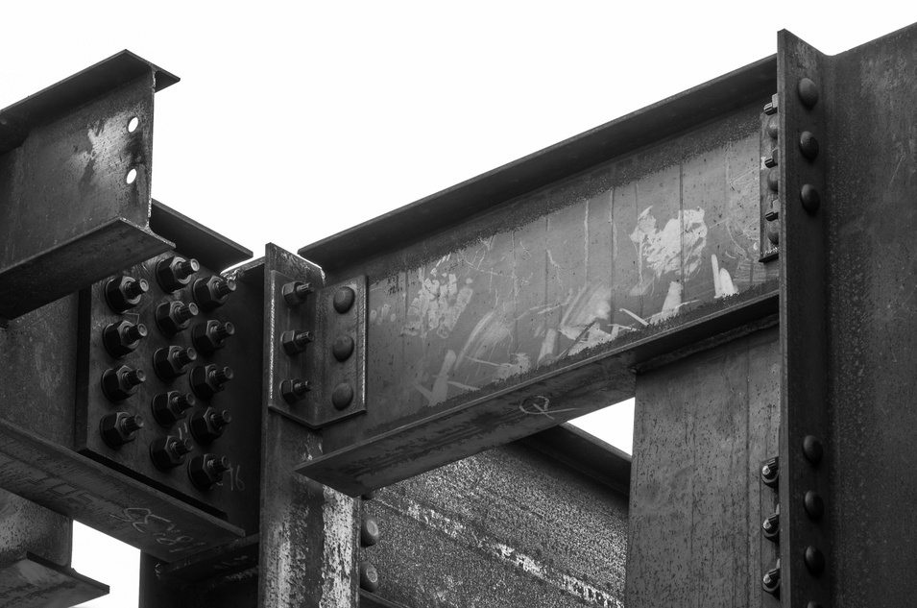
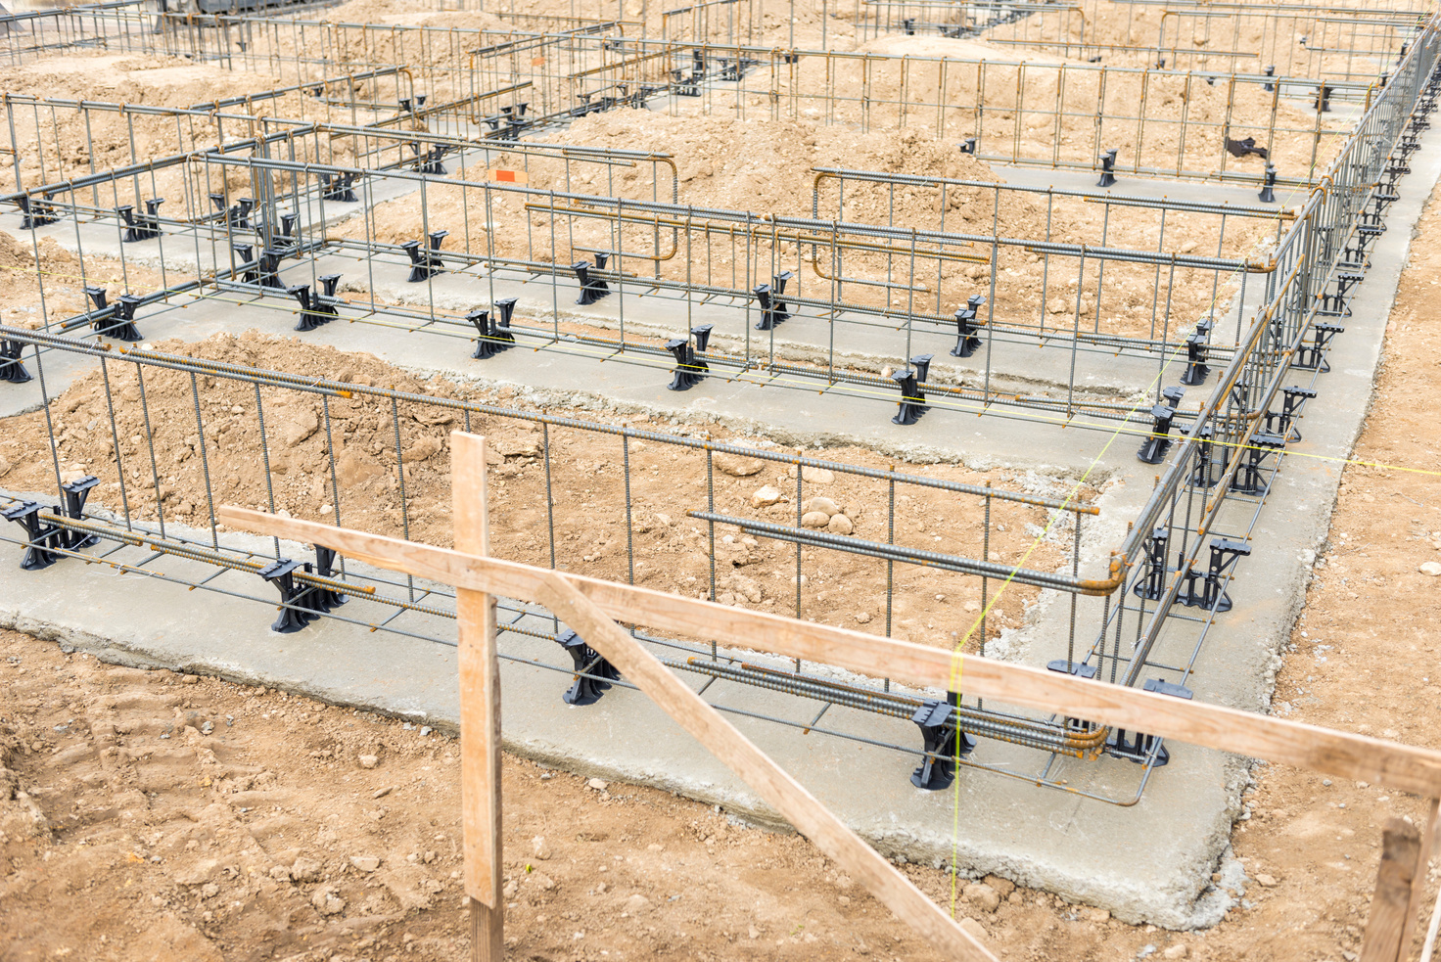
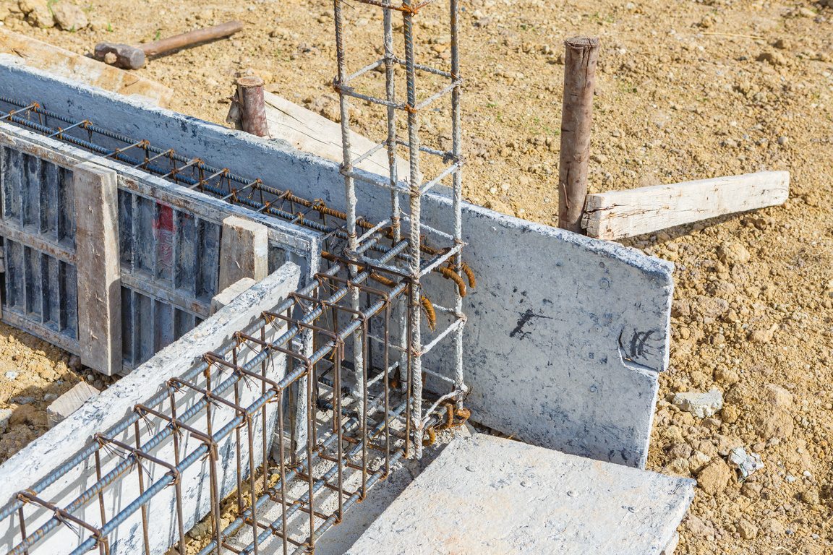
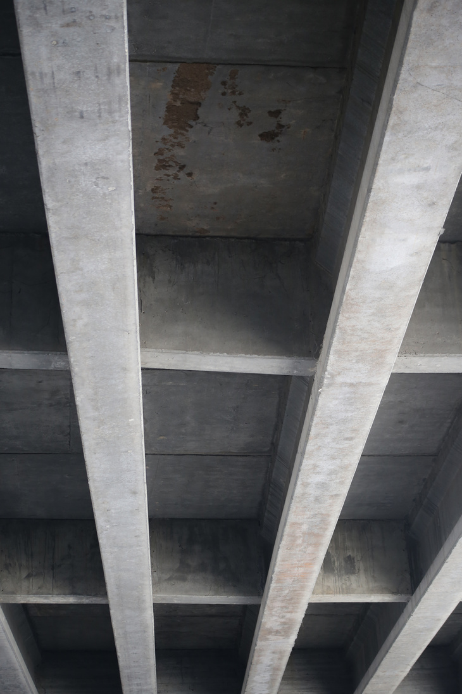
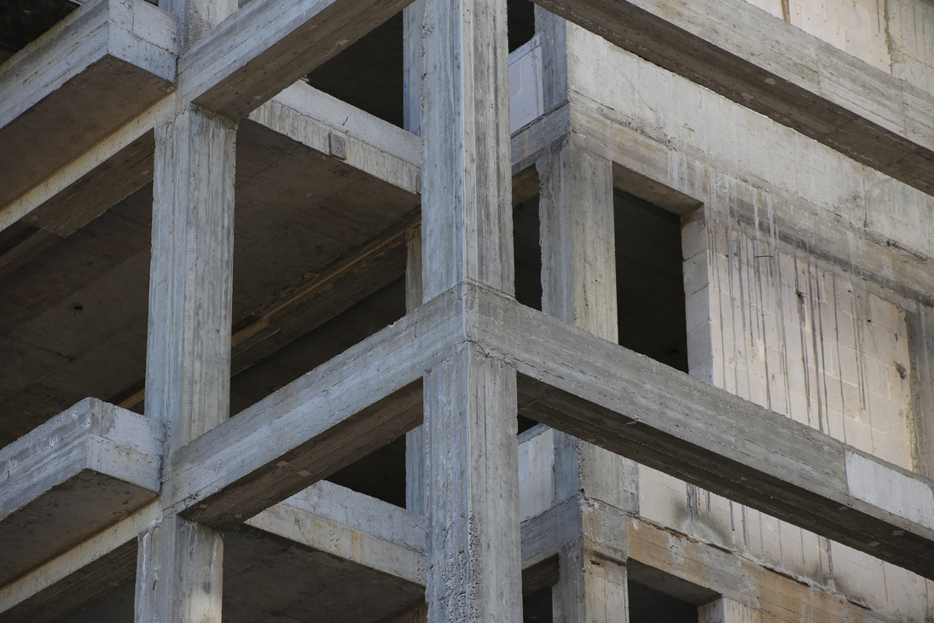
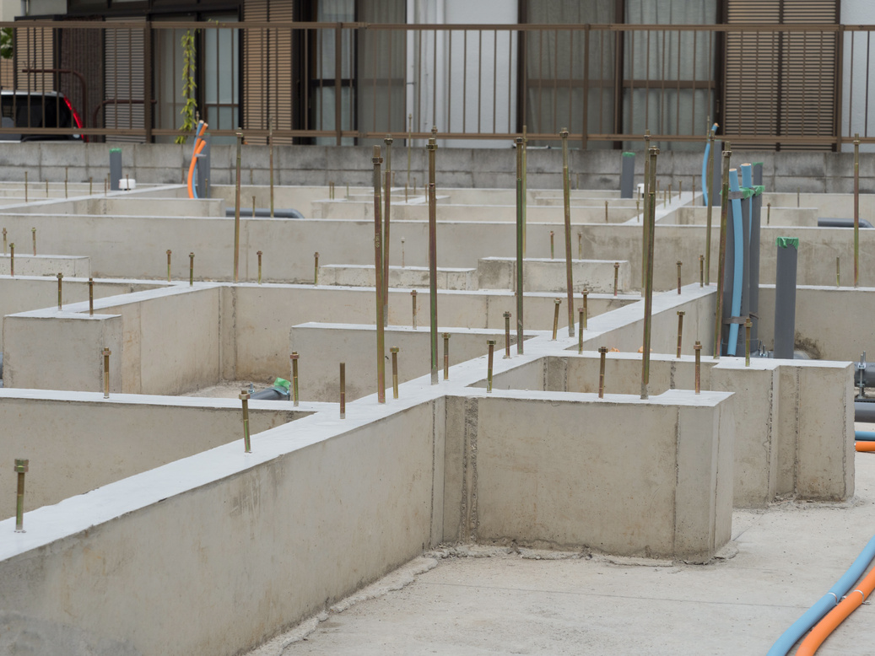
02.Uso, cuidado y mantención
2.1. Garantías y modificaciones
A. ¿Cuántos años de garantía tienen las viviendas?
La Ley general de Urbanismo y Construcciones, estipula los plazos dentro de los cuales el primer vendedor debe hacerse responsable de las fallas que podría tener la vivienda la construcción o en el diseño. Los plazos varían desde los:
10 años...
desde la recepción municipal en fallas o defectos de elementos estructurantes soportantes del inmueble, tales como cimientos, fundaciones, muros soportantes, losas, vigas, cadenas, estructura de techumbres, pilares, entramados horizontales o verticales de carácter estructural.
EQUIDAD URBANA CONSULTORA
16

Slide 18
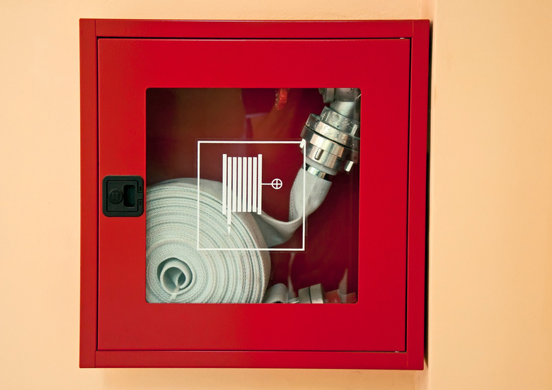
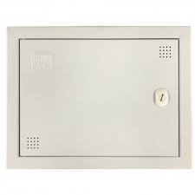
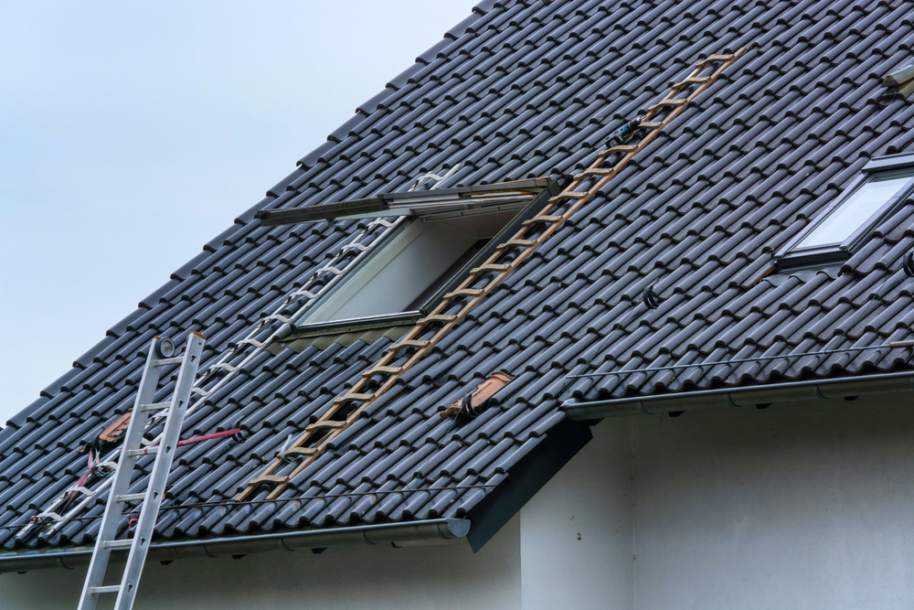
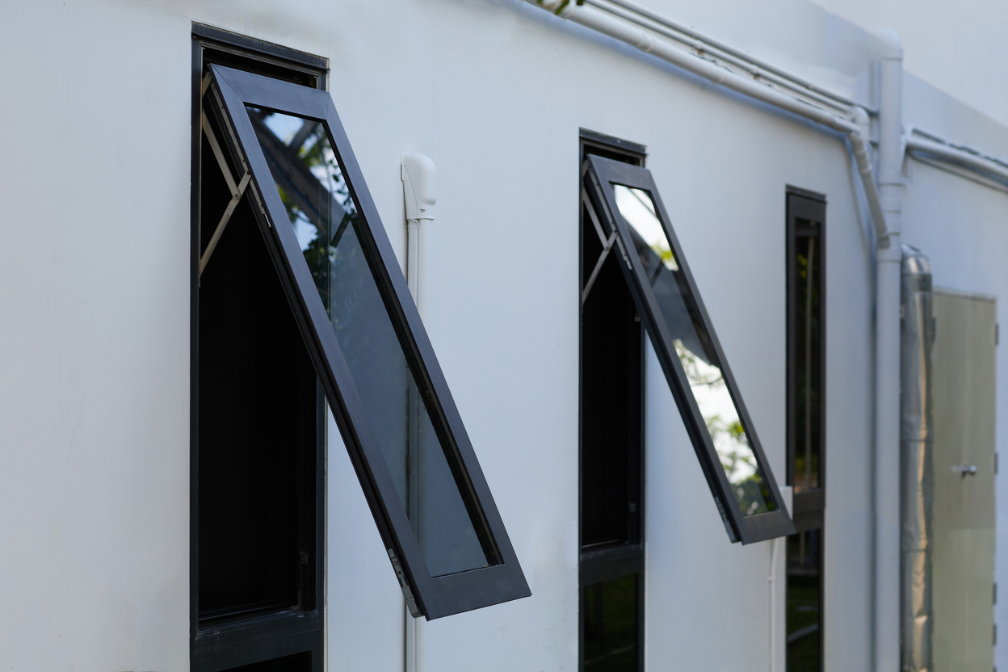
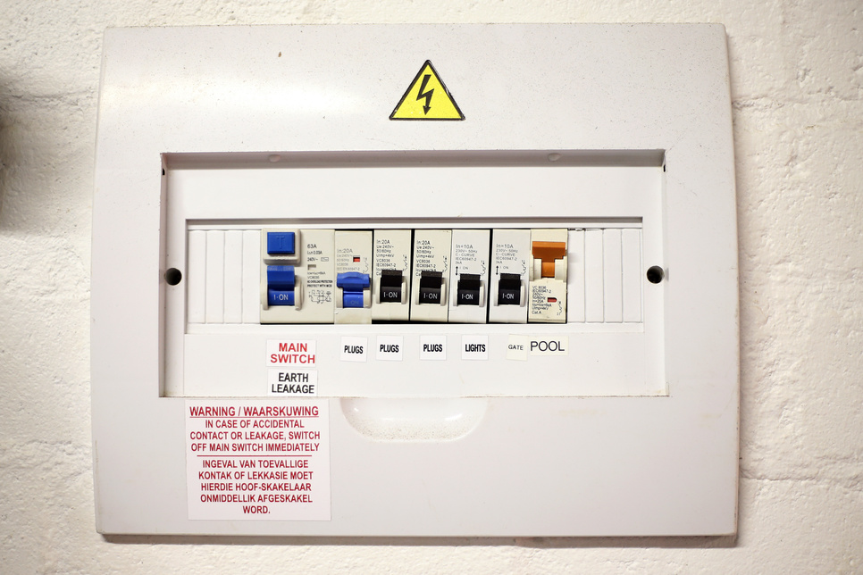
5 años...
desde la recepción municipal en fallas o defectos de elementos constructivos o de las instalaciones tales como cubiertas de techumbres, ventanas, estructuras no soportantes de muro y cielo, bases de pavimentos, estructuras o bases de pisos, impermeabilizaciones, aislamiento térmico y acústico, redes de instalaciones tales como eléctricas, de corrientes débiles, de gas, sanitarias, redes húmedas y secas de incendio, sistema de evacuación de basuras, instalaciones y equipos eléctricos mayores tales como equipos de presurización, calderas colectivas y grupos electrógenos.
EQUIDAD URBANA CONSULTORA
17

Slide 19


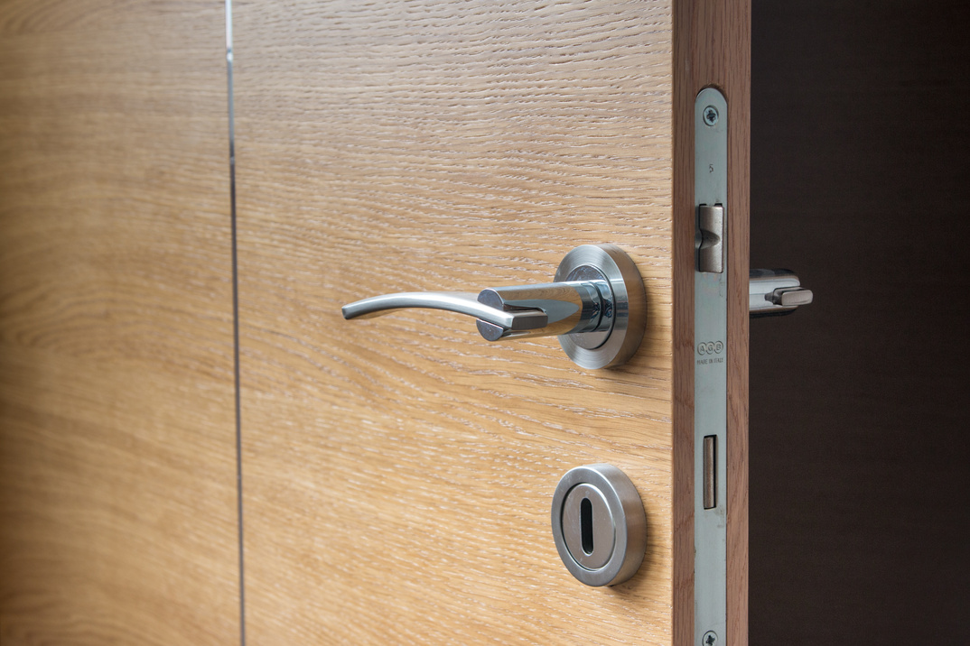

3 años...
desde la inscripción de la vivienda en el Conservador de Bienes raíces en
fallas o defectos de terminaciones o acabado de las obras tales como cielos, pisos, puertas, revestimientos y pinturas exteriores o interiores, barnices, alfombras, cerámicas, quincallería, muebles adosados o empotrados a la construcción.
En caso de que las fallas o defectos no correspondan a ninguno de los mencionados anteriormente, o bien que no sean asimilables o equivalentes a éstos, el plazo de prescripción de las acciones será de 5 años (Cámara de la Construcción Chilena).
EQUIDAD URBANA CONSULTORA
18

Slide 20
B. ¿Desde cuándo entran en vigencia las garantías?
Depende del tipo de garantía:
  Elementos estructurales soportantes: desde la recepción municipal.
  Elementos constructivos o instalaciones: desde la recepción municipal.
  Terminaciones: desde la inscripción de la vivienda en el Conservador de Bienes Raíces.
C. ¿Cuándo las garantías se pueden hacer valederas?
Cuando se respetan las indicaciones del fabricante o proveedor, y también cuando las fallas o defectos no están asociadas a un uso inadecuado del inmueble﻿ o falta de mantención.
D. ¿Necesito algún permiso para realizar alguna modificación a la vivienda?
Sí, toda modificación debe ser ejecutada con la respectiva autorización municipal, mediante un permiso de obra menor o un permiso de alteración, reparación o reconstrucción, aprobada por la Dirección de Obras Municipal correspondiente.
E. ¿Debería consultar la modificación con algún profesional?
Si, en caso de realizar alguna modificación, se debe consultar previamente a un profesional calificado que revise los planos de
EQUIDAD URBANA CONSULTORA
19

Slide 21
cálculo e instalaciones, sino se puede correr el riesgo de:
  Dañar la estructura de la vivienda.
  Intervenir el circuito eléctrico de alguna instalación.
  Perder las garantías.
  Generar daños o posibles riesgos a la vivienda de sus vecinos.
  Multas por modificación por parte de la Municipalidad.
F. ¿Se requiere algún permiso para realizar una intervención en los bienes comunes?
En condominios o comunidades acogidas por la Ley de Copropiedad Inmobiliaria se debe contar con la aprobación de la comunidad en Asamblea para intervenir los bienes comunes.
Además, según el tipo de intervención podría ser necesario contar con autorización municipal.
G. ¿Qué podría hacer que pierda las garantías de la vivienda?
  Mal uso de artefactos de la vivienda.
  Modificaciones estructurales inadecuadas.
H. ¿Se pueden perder todas las garantías por hacer una modificación?
Depende del tipo de modificación y de los elementos que se ven involucrados en la modificación realizada. A continuación expondremos algunos casos para
EQUIDAD URBANA CONSULTORA
20

Slide 22
ejemplificar:
  Cambiar la ventana de la habitación: si se modifica solo la ventana de la habitación, se perderían las garantías respecto a esa ventana, pero las demás garantías se mantendrían.
  Remover un muro de tabique: si se remueve un tabique, se perderían las garantías respecto a ese muro de tabique, pero se mantendrían las otras garantías, a menos que se vean involucrados otros elementos, como el sistema eléctrico.
Es importante considerar que los elementos que son intervenidos y/o modificados, son los que pierden las garantías, por lo que todo depende del caso a caso. En ese sentido es sumamente importante consultar previamente
cualquier modificación con un profesional para no arriesgar la pérdida las garantías.
I. ¿Qué otras consideraciones son importantes sobre las garantías?
No es imputable al primer vendedor:
  Defectos o fallas que se presentan a causa de los trabajos de transformación, ampliación o adecuación efectuados en la propiedad con posterioridad a la fecha señalada en la escritura de compraventa del inmueble.
  Los defectos o fallas que se presentan en los bienes muebles y las cosas de comodidad y ornato de acuerdo a lo señalado por el artículo 572 del Código Civil.
EQUIDAD URBANA CONSULTORA
21

Slide 23
2.2. Sello verde
A. ¿Qué es el sello verde?
Es una certificación entregada por la Superintendencia de Electricidad y Combustible a las instalaciones de gas que cumplen con la normativa vigente, y que por ende, no presentan defectos en sus artefactos individuales colectivos y obras complementarias. Dado esto, el sello verde indica que las instalaciones de gas se encuentran en óptimas condiciones según la normativa.
B. ¿El condominio tiene sello verde?
El condominio es entregado con sello verde, teniendo una duración
de dos años. Después de esta fecha, es responsabilidad de la comunidad y de la administración renovarlo.
C ¿Cada cuánto se debe renovar el certificado de sello verde?
Se debe someter a inspección el uso de gas del condominio cada dos años. En caso de que se logren dos sellos verdes consecutivos, se alarga el período de inspección a 4 años.
A. ¿Qué tipo de calefón tienen las viviendas?
Las instalaciones de gas están reguladas por norma en Chile, estableciendo que en los departamentos se deben instalar sólo calefón de tiro forzado. Cualquier modificación podría afectar el sello verde del condominio y también la seguridad de sus vecinos/as.
2.3. Gas de las viviendas
EQUIDAD URBANA CONSULTORA
22

Slide 24
B. ¿Qué es un calefón de tiro forzado?
Es un calefón que asegura mantener los espacios ventilados y frescos para un rendimiento óptimo con máxima seguridad a través de la incorporación ventiladores eléctricos que asisten la salida de gases producidos durante la generación de agua caliente sanitaria.
C. ¿Puedo utilizar un cilindro de gas en un departamento?
La superintendencia de electricidad y Combustibles establece lo siguiente:
" No se permite el uso de cilindros en edificios de más de 4 pisos para aparatos fijos (cocinas y calefones) y sólo se permite el uso de cilindros de hasta 15 kg para
artefactos móviles (estufas, parrillas, lámparas) donde los cilindros se encuentran incorporados".
De esta forma, la normativa prohíbe el uso de cilindros de gas en la cocina y en el calefón. Es importante velar por la seguridad de la comunidad vecinal y propia respetando esta normativa.
EQUIDAD URBANA CONSULTORA
23

Slide 25
03
Derechos y deberes

Slide 26
03. Derechos y deberes
3.1. Patrimonio reservado de la mujer casada
A. ¿Qué busca el Artículo 150 del Código Civil - Patrimonio reservado de la mujer casada?
Esta disposición legal busca generar una protección al patrimonio de la mujer casada en sociedad conyugal, protegiendo los bienes obtenidos por ella de manera autónoma.
B. ¿En qué tipo de matrimonio aplica este Artículo?
Entra en vigencia en el régimen matrimonial de sociedad conyugal. En este régimen matrimonial, cada cónyuge es dueño del 50% de cada bien que es parte de l a comunidad de bienes. Es el régimen matrimonial más usual en Chile, ya que es el rige en el sil-
encio de la voluntad de las part-es, es decir, cuando no se determinó otro tipo de régimen matrimonial al contraer matrimonio.
C. ¿Qué es el Patrimonio reservado de la mujer casada?
Cuando la mujer adquiere un bien (propiedad, terreno, auto, etc.) como fruto de su trabajo autónomo e independiente de su cónyuge puede decidir si quiere que este bien sea parte o no de la sociedad conyugal.
Esto quiere decir que si la mujer decide que el bien NO forme parte de la sociedad conyugal, el hombre NO tendrá ningún derecho sobre este bien y serán propiedad exclusiva de ella. De es-
EQUIDAD URBANA CONSULTORA
25

Slide 27
ta forma, los bienes acogidos por el Artículo 150 pueden ser administrados sin contar con la autorización del marido. Por lo tanto, será patrimonio de la mujer todo bien que sea producto de su trabajo, que sea independiente de su cónyuge, estando al margen de los bienes de la sociedad conyugal.
D. ¿Cuáles son los requisitos para que aplique el patrimonio reservado de la mujer casada?
  Tener como régimen matrimonial sociedad conyugal
  El bien fue adquirido por parte de la mujer a partir de un trabajo:
    Remunerado.
    Desarrollado durante el matrimonio.
    Por separado de su cónyuge.
E. ¿A la vivienda adquirida por subsidio puede aplicarse el Artículo 150 de Patrimonio reservado de la mujer casada?
Si se respetan los requisitos mencionados anteriormente, sí, puede ser aplicado el Artículo 150 de Patrimonio de la mujer casada, pensando en que el subsidio fue adquirido a partir de ahorros generados de forma independiente del cónyuge.
F. ¿Se aplica este Artículo de forma automática?
Este Artículo NO aplica de forma automática, por lo tanto, cuando la mujer adquiera un bien, debe solicitar que la escritura especifique que el bien está siendo adquirido bajo el Artículo 150 del Código Civil.
EQUIDAD URBANA CONSULTORA
26

Slide 28


G. Bajo este Artículo, ¿Qué ocurre con los bienes de la mujer en caso de divorcio?
Depende del momento en que la mujer adquirió el bien. Existen dos escenarios:
a) Si el bien fue adquirido por la mujer antes del matrimonio: quedará a su nombre como un bien propio.
b) Si el bien fue adquirido por la mujer durante el matrimonio: si el bien entra en el Patrimonio protegido de la mujer, la mujer deberá tomar una decisión:
  Renunciar a los gananciales: quiere decir que deberá renunciar a los bienes de la sociedad conyugal o los bienes comunes con su pareja y se quedará únicamente con los bienes de su Patrimonio reservado.
  No renunciar a los gananciales: todos sus bienes propios, es decir los bienes de su Patrimonio reservado, pasarán a ser parte de la sociedad conyugal como bienes comunes, para ser todo repartido y liquidado en partes iguales.
EQUIDAD URBANA CONSULTORA
27

Slide 29
3.2 Administración condominio
A. ¿En qué consiste la figura de la administración?
Es la persona natural o jurídica designada por los copropietarios/as para cumplir y ejecutar labores de administración del condominio conforme a la Ley, el reglamento de copropiedad y las instrucciones que imparta la asamblea de copropietarios/as y el comité de administración.
B. ¿Cómo se designa la administración?
En un principio, es responsabilidad de la Inmobiliaria designar y contratar a una empresa de administración para que se haga cargo del condominio. Sin embargo, en la primera asamblea de copropietarios/as, todos los copropietarios/as deberán decidir
si se mantiene o no la administración. Desde aquel momento, el contrato de la administración será responsabilidad del comité de administración.
C. ¿Cuáles son las funciones de la administración?
La administración cuenta con diferentes atribuciones, dentro de las cuales se pueden mencionar:
  Citar a asamblea de copropietarios/as.
  Cobrar y administrar gastos comunes.
  Efectuar actos necesarios para realizar mantenciones, inspecciones y certificaciones de las instalaciones.
  Velar por las disposiciones legales y reglamentarias sobre
EQUIDAD URBANA CONSULTORA
28

Slide 30
la copropiedad inmobiliaria y el reglamento de copropiedad.
  Estar inscrito en el Registro Nacional de Administradores.
E. ¿Existe un tiempo mínimo/máximo del cargo de administrador/a?
No existe un tiempo mínimo ni máximo de duración del cargo de administrador/a. Cuando el contrato de la administración esté a cargo del comité, serán los copropietarios/as quienes estipularán la duración del cargo.
  la copropiedad inmobiliaria y el reglamento de copropiedad.
  Cuidar los bienes de toda la comunidad vecinal
  Entre otros.
D. ¿Cuáles son los requisitos para ser administrador/a?
  Contar con enseñanza media completa.
  Haber realizado un curso de administración en una institución de educación superior del Estado o reconocida por éste, u organismo técnico de capacitación acreditado por el Servicio Nacional de Capacitación y Empleo, o bien contar con una certificación de competencia laboral otorgada por un centro acreditado por la Comisión del Sistema Nacional de Certificación de Competencias Laborales.
EQUIDAD URBANA CONSULTORA
29

Slide 31


F. ¿Es obligatorio contar con una administración en el condominio?
Si, es un órgano obligatorio según lo señalado por la Ley 21.442 de Copropiedad Inmobiliaria. Si no existe, deberá ejercer el cargo el presidente/a del comité de administración de forma provisoria.
G. ¿El administrador/a puede pertenecer al comité de administración?
No. El administrador/a no puede ser miembro del comité de administración.
H. ¿Se puede reemplazar a la administración?
Si, en caso de que los copropietarios/as no estén satisfechos con el trabajo de la administración pueden reemplazarlo al realizar asambleas de carácter ordinarias. En caso de que se quiera reemplazar a la administración designada por la Inmobiliaria, deberán esperar a que se convoque a la primera asamblea de copropietarios/as. Esta asamblea es convocada por la administración vigente cuando se llega a la venta/enajenación del 66% de las viviendas.
EQUIDAD URBANA CONSULTORA
30

Slide 32
3.3 Asambleas
A. ¿En qué consisten las asambleas de copropietarios/as según la Ley?
Es el principal órgano decisorio para organizar el condominio. Las asambleas son las reuniones donde se toman los acuerdos más importantes para organizar el condominio.
B. ¿Quiénes pueden asistir a estas asambleas o reuniones?
Puede asistir un propietario/a por unidad, y si éste no asiste puede hacerlo: su cónyuge, conviviente civil, arrendatario u ocupante de la vivienda.
C. ¿En qué formato deben ser las asambleas?
La nueva Ley de Copropiedad permite que las asambleas puedan ser de forma telemáticas, híbridas o presenciales. De realizarse de forma telemática o híbrida, es importante contar con los implementos adecuados para poder desarrollar la asamblea en estos formatos.
D. ¿Qué tipo de asambleas existen?
Existen 3 tipos de asambleas:
  Ordinarias: se deben realizar al menos una vez al año. En ellas la administración debe dar cuenta de su gestión. En estas sesiones se deben revisar distintas materias tales como:
EQUIDAD URBANA CONSULTORA
31

Slide 33
    Rendición de cuentas del administrador/a y aprobación o rechazo del balance.
    Designación miembros del comité de administración.
    Designación o remoción del administrador/a.
El quórum mínimo para constituir la sesión es del 33% de los derechos del condominio, mientras que el quórum mínimo para adoptar acuerdos es la mayoría absoluta de los asistentes (51% de los propietarios/as o arrendatarios/as.
  Extraordinarias: se realizan cada vez que exijan las necesidades del condominio, o a petición del comité de administración o de los copropietarios/as. En estas sesiones se pueden tratar prin-
cipalmente los siguientes temas:
    Modificación del reglamento de copropiedad.
    Delegación facultades al comité o remover integrantes.
    Utilización de recursos del fondo común de reserva para gastos de mantención.
    Entre otros.
El quórum mínimo para constituir la sesión es la mayoría absoluta de lo derechos del condominio, mientras que el quórum mínimo para adoptar acuerdos es la mayoría absoluta de los derechos de los propietarios/as, equivalente al 50% más uno de los propietarios/as o su representante.
EQUIDAD URBANA CONSULTORA
32

Slide 34

3.4. Comité de Administración
  Extraordinaria de mayoría reforzada: en estas asambleas se evalúan los siguientes elementos:
    Alteraciones del condominio o de las unidades.
    Procesos de reconstrucción o demolición del condominio.
El quórum mínimo para constituir la sesión es de al menos el 66% de las personas que representan los derechos del condominio, mientras que el quórum mínimo para adoptar acuerdos es la mayoría reforzada de los derechos equivalentes al 66%.
A. ¿En qué consiste el Comité de Administración?
Es un grupo compuesto por diferentes vecinos/as del condominio que se encargan de representar la voz de todos los copropietarios/as y de respetar los acuerdos adoptados en asamblea. Este comité es elegido por la misma comunidad vecinal.
B. ¿Cuáles son sus funciones?
  Establece reglas mínimas respecto al uso habitual o periódico de bienes comunes.
  Imparte instrucciones a la administración del condominio.
EQUIDAD URBANA CONSULTORA
33

Slide 35
  Impone multas que estuvieron contempladas en el reglamento.
C. ¿Quiénes pueden conformarlo?
  Propietarios/as en el condominio, sus cónyuges o convivientes civiles, o cualquier mandatario con poder suficiente.
  Representantes de las personas jurídicas que sean propietarias.
  Personas hábiles (al día con el pago de los gastos comunes).
D. ¿En qué instancia se conforma?
El primer comité se conforma en la primera asamblea de copropietarios/as convocada por la
administración. Posteriormente se conforma en asambleas de sesión ordinaria.
E. ¿Cómo se eligen a los miembros del Comité?
Se eligen en la asamblea de copropietarios. Deben ser mínimo 3 personas y máximo 5, debe ser un número impar de miembros.
F. ¿Qué ocurre si nadie quiere ser parte del Comité?
Si nadie quiere ser parte del comité, se elegirán a los integrantes por medio de sorteo, durante la asamblea. De esta forma, cualquier propietario/a podría salir seleccionado para ser parte del comité de administración.
G. ¿Cuál es la duración del Comité de Administración?
Tendrá la duración que sea establecida en la Asamblea de Co-
EQUIDAD URBANA CONSULTORA
34

Slide 36


3.5. Reglamento de copropiedad
propietarios/as. Sin embargo, tendrá una duración máxima de 3 años, pudiendo haber reelección de sus integrantes.
H. ¿Se entrega alguna remuneración al ser parte del Comité?
No, ya que no es un trabajo con contrato. De todas formas, la nueva Ley establece que se puede entregar una retribución. Esto quiere decir que se podría realizar un descuento en los gastos comunes a quienes sean parte del comité, lo que debe dejarse establecido en el reglamento.
A. ¿Qué es reglamento?
Es un documento fundamental en un condominio porque es el instrumento que determina las bases para una convivencia vecinal sana. Éste regula el régimen administrativo interno, los derechos y obligaciones de los copropietarios/as existentes, así como el uso de los espacios comunes. Se inscribe en el registro de hipotecas y gravámenes del Conservador de Bienes Raíces.
B. ¿Qué establece el reglamento?
El reglamento regula diferentes li-
EQUIDAD URBANA CONSULTORA
35

Slide 37


neamientos de la vida en comunidad, tales como:
  Lo concerniente a la administración y conservación de los bienes de dominio común.
  Multas e intereses por incumplimiento de obligaciones.
  Fijar la periodicidad de las asambleas ordinarias y la época en que se celebrarán.
  Las conductas que constituyen infracciones y las respectivas multas o sanciones aplicables, pudiendo calificarlas según su gravedad.
C. ¿Quién confecciona el reglamento?
El primer reglamento lo entrega la Inmobiliaria, y puede modificarse según las decisiones que se tomen en asamblea extraordinaria.
A. ¿Qué son los gastos comunes?
Son los gastos que incurre una comunidad para contar con su desarrollo y funcionamiento normal, como también los gastos que se derivan del uso de algunos
3.6. Gastos comunes
EQUIDAD URBANA CONSULTORA
36

Slide 38
servicios particulares de cada unidad, que se comparten entre todos/as los residentes y copropietarios/as del conjunto habitacional. Es la principal forma de asegurar la mantención periódica y de mantener en buen estado el condominio. Se paga de acuerdo al tamaño del departamento (prorrateos según metros cuadrados).
B. ¿Es obligación pagar los gastos comunes?
Si, todos/as los residentes tienen la obligación de pagar los gastos comunes. Si no utiliza la vivienda, sigue siendo una obligación pagar los gastos comunes.
C. ¿Existen sanciones por ley en caso de no pagar los gastos comunes?
Por 3 meses de no pago de los gas-
tos comunes, consecutivos o no: corte de luz, calefacción o telecomunicaciones. No se permite el corte de agua. Además se pueden generar intereses o multas hasta pagar la deuda.
D. ¿Qué tipos de gastos comunes existen?
Según la Ley, existen dos tipos de gastos comunes:
  Ordinarios: son utilizados para el mantenimiento de espacios de dominio común, reparaciones y consumo de servicios colectivos y para temas administrativos como las remuneraciones del personal del condominio. Estos gastos son considerados dentro del presupuesto anual.
  Extraordinarios: gastos que no estaban considerados para el presupuesto anual y que son
EQUIDAD URBANA CONSULTORA
37

Slide 39

gastos adicionales y distintos a los gastos comunes ordinarios, y a las sumas destinadas a nuevas obras comunes.
E. ¿Cómo se pagan los gastos comunes?
Todo condominio deberá mantener una cuenta corriente bancaria o una cuenta de ahorro, exclusiva de aquél, sobre la que podrán girar la o las personas que designe la asamblea de copropietarios. Luego se deberá enviar un comprobante de pago a la administración del condomino.
F. ¿Qué es el fondo común de reserva?
Las comunidades que se rigen bajo la copropiedad, deben contar con un fondo de reserva para contar con una fuente de dinero en caso de que ocurran circunstancias inesperadas. Se agrega el 5% del gasto común y es obligatorio contar con este fondo.
EQUIDAD URBANA CONSULTORA
38

Slide 40
04
Organización Comunitaria

Slide 41
04. Organización Comunitaria
En este taller se revisan y trabajan las temáticas que fueron seleccionadas por la comunidad, que les parezcan más interesantes. e importantes. De esta forma, en el siguiente apartado se revisarán los temas que suelen ser seleccionados para resolver dudas generales y brindar además algunas orientaciones y consejos generales para fomentar la organización comunitaria y la vida en comunidad.
A. ¿Qué es una unidad vecinal?
Es la división administrativa y municipal del territorio comunal, con la idea de descentralizar asuntos comunales y promover la
participación ciudadana y gestión comunitaria.
B. ¿Qué es una organización comunitaria?
Es aquella que representa un territorio velando los intereses y valores de ese sector. No puede perseguir fines de lucro ni tampoco realizar acciones proselísticas. Existen dos tipos:
  Organización comunitaria funcional: aquellas con personalidad jurídica y sin fines de lucro, tienen como objetivo promover y representar valores e intereses específicos de la comunidad dentro del territorio de la comuna (Ej: Club de adulto mayor, Club deportivo).
4.1. Organizaciones comunitarias
EQUIDAD URBANA CONSULTORA
40

Slide 42
  Organización comunitaria territorial: Son aquellas que tienen por objetivo promover el desarrollo de la comuna y los intereses de sus integrantes en el territorio respectivo y colaborar con autoridades del Estado y de las Municipalidades (Ej: Juntas de Vecinos).
C. ¿Qué es una junta de vecinos (JJ.VV)?
Se rige bajo la Ley 19.418, siendo una organización comunitaria de carácter territorial que es representativa de las personas que residen en la misma unidad vecinal, sea urbana o rural. Su objetivo principal es fomentar el desarrollo de la comunidad, defender sus intereses , velar por sus derechos y colaborar con autoridades.
D. ¿Para que sirve una JJ.VV?
Para promover la participación, desarrollo e integración de los vecinos/as del territorio la junta de vecinos puede:
  Representar a los vecinos/as ante las autoridades para lograr convenios de desarrollo.
  Gestionar la solución de problemas ante las autoridades.
  Proponer y ejecutar proyectos que beneficien a la comunidad.
  Determinar carencias de infraestructura de la unidad vecinal (iluminación, áreas verdes, tránsito, alcantarillado, etc.).
  Generar actividades que promuevan la identidad barrial y sentido de pertenencia.
EQUIDAD URBANA CONSULTORA
41

Slide 43
E. ¿Cuáles son los beneficios de pertenecer a una JJ.VV?
  Postular a fondos concursables para ejecutar proyectos comunales que beneficien a la comunidad.
  También se dispone de mayor autoridad y poder de representación ante solicitudes a las autoridades de la comuna.
F. ¿Cuáles son los requisitos para legalizar una JJ.VV?
Primero, se debe juntar cierta cantidad de firmas para legalizar la JJ.VV. El número de firmas va a depender del número de habitantes de la comuna:
  50 vecinos/as en comunas de hasta 10 mil habitantes.
  100 vecinos/as en comunas de más de 10 mil y hasta 30 mil habitantes.
  150 vecinos/as en comunas de más de 30 mil y hasta 100 mil habitantes.
  200 vecinos/as en comunas de más de 100 mil habitantes.
Después debe constituirse una asamblea ante un funcionario municipal designado por el municipio, un notario o un oficial del Registro Civil. En esta asamblea se debe contar con una directiva provisoria, contar con un libro de actas y un libro de registro de socios (nuevos/en blanco). También se debe contar con un nombre provisorio de la JJ.VV. Es importante considerar que los jóvenes desde los 14 años pueden ser parte e inscribirse para ser socios. Es importante estar en contacto con la Municipalidad correspondiente, para solicitar orientación y asesoría respecto a este proceso de constitución.
EQUIDAD URBANA CONSULTORA
42

Slide 44
G. ¿Cómo se financia una junta de vecinos?
Se puede financiar por medio de una cuota por cada uno/a de sus integrantes, o cobrando cuotas extraordinarias. También, se puede generar financiamiento a través de actividades tales como fiestas, rifas, cenas o kermeses, pero las JJ.VV no pueden tener fines de lucro.
Además, cada municipio cuenta con un Fondo de Desarrollo Vecinal que se destina a financiar proyectos específicos que una junta presente para el desarrollo
comunal. Es el consejo municipal quién decide cómo se postula y opera el fondo. Por lo tanto, es importante contactarse con el municipio para obtener más información respecto a este Fondo.
H. ¿Qué tipo de actividades desarrollan las juntas de vecinos?
Actividades de índole medioambiental, educativas, deportivas, de capacitación, recreación, culturales, entre otros. Como por ejemplo: campeonato deportivo o remodelación de una plaza. Al mismo tiempo pueden colaborar con el municipio en temáticas como seguridad ciudadana, planes de empleo, fiscalización de lugares con venta de alcohol, entre otros, que busquen aumentar el bienestar de la comunidad vecinal.
I. ¿En qué se diferencia una junta de vecinos con una unión vecinal o comité de vecinos?
Una unión vecinal es la agrupación de juntas de vecinos
EQUIDAD URBANA CONSULTORA
43

Slide 45
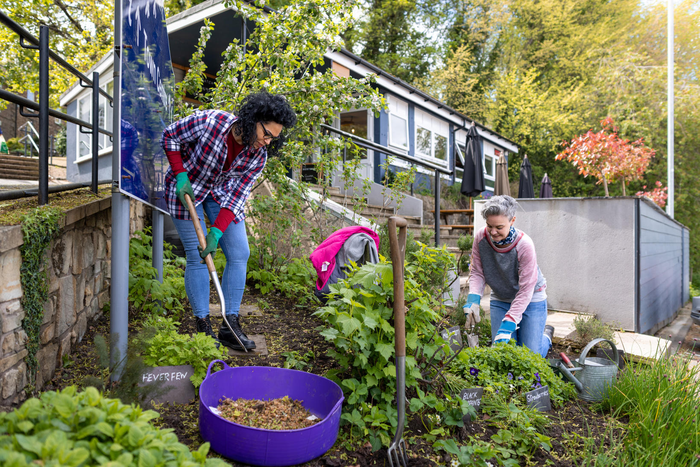

de una misma unidad comunal, y un comité de vecinos es un grupo al cuál la JJ.VV le entrega y delega ciertas atribuciones para tareas específicas, pero que no cuenta con una personalidad jurídica, además que debe estar supeditada a las decisiones de la junta.
J. Dónde se puede encontrar más información respecto a las JJ.VV?
En su Municipio correspondiente, por lo que sugerimos contactarse
con éste, además del encargado/a territorial asignado para su territorio.
EQUIDAD URBANA CONSULTORA
44

Slide 46
4.2. Seguridad Comunitaria
A. ¿Cuál es el enfoque de la seguridad comunitaria?
Es un modelo que se basa en la gestión de la seguridad a nivel local, proponiendo el desarrollo de la seguridad desde la vida cotidiana de las personas, buscando comprometer e involucrar activamente a las comunidades para trabajar con las autoridades locales.
B. ¿Cuáles son los pilares de la seguridad comunitaria?
  Prevención comunitaria: participación activa de la comunidad y compromiso a solucionar problemáticas de seguridad y así disminuir positivamente las oportunidades de delito.
  Trabajo en red: generar estrategias de trabajo con instituciones para coordinar acciones en conjunto con la comunidad vecinal en materia de seguridad.
  Prevención situacional: se busca reconfigurar los espacios con la comunidad con el objetivo de disminuir las condiciones de riesgo del entorno, por medio de procesos participativos para transformar los espacios en lugares de encuentro comunitario.
C. ¿Por qué es importante este enfoque de la seguridad?
Porque destaca la importancia de promover la confianza y las redes dentro de la comunidad vecinal
EQUIDAD URBANA CONSULTORA
45

Slide 47


para prevenir el delito a través de la organización comunitaria y el trabajo en red con las instituciones, cambiando el paradigma sustentando en lo punitivo y en la desconfianza.
D. ¿Qué recomendaciones son importantes de incorporar en torno a la seguridad?
  Comunidad activa: contar con comunicación efectiva, por ejemplo, por medio de WhatsApp, para mantenerse organizados, expresar preocupaciones de seguridad y así prevenir situaciones de delito.
  Capacitación del personal del condominio: es importante que el personal que trabaja en el condominio esté capacitado y sepa como operar en caso de emergencia.
  Control de acceso en entradas: se sugiere que exista un sistema de control para acceder al condominio, y que así no entren personas desconocidas.
  Protocolo de seguridad ante emergencias: tener claridad de que forma se debe operar en caso de emergencias y revisar el plan de emergencia entregado por la Inmobiliaria.
EQUIDAD URBANA CONSULTORA
46

Slide 48


  Cumplimiento del reglamento y de las normas: buscar mantener la seguridad del condominio, resguardando la vivienda propia y a su comunidad vecinal.
EQUIDAD URBANA CONSULTORA
47

Slide 49
05
Referencias bibliográficas

Slide 50
05. Referencias bibliográficas
Cámara Chilena de la Construcción. (2022). Manual de uso, cuidado y mantención de la vivienda. Recuperado de: https://cchc.cl/uploads/archivos/archivos/manual-de-uso-y-mantencion-de-la-vivienda.pdf
Cámara Chilena de la Construcción. (2019). Guía para la entrega de viviendas para nuevo propietario. Recuperado de: https://cchc.cl/uploads/archivos/archivos/Guia_Entrega_Vivienda_Nuevo_Propietario.pdf
Congreso Nacional. (1995). Ley 19..418 Normas sobre juntas de vecinos y demás organizaciones comunitarias. Recuperado de: https://www.bcn.cl/leychile/navegar?idNorma=30785
Congreso Nacional. (2016). Decreto 19 Ministerio de Vivienda y Urbanismo. Reglamento programa de Integración Social y Territorial. Recuperado de: https://www.bcn.cl/leychile/navegar?idNorma=1092547
Congreso Nacional. (2022). Ley 21.442 de copropiedad inmobiliaria. Recuperado de: https://www.bcn.cl/leychile/navegar?idNorma=1174663
Comunidad feliz. (2022). Tomo III: Asambleas de copropietarios. Recuperado de: https://www.comunidadfeliz.cl/nueva-ley-de-copropiedad
Comunidad feliz. (2022). Tomo IV: Comité de administración y administradores. Recuperado de: https://www.comunidadfeliz.cl/nueva-ley-de-copropiedad
Comunidad feliz. (2022). Tomo V: Gastos comunes y fondo común de reserva. Recuperado de: https://www.comunidadfeliz.cl/nueva-ley-de-copropiedad
Municipalidad de Recoleta. (2019). Funciones de Seguridad Comunitaria: reserva. Recuperado de:
http://www.recoletatransparente.cl/archivos_2019/sai/abril/funciones%20seguridad%20ciudadana.pdf
EQUIDAD URBANA CONSULTORA
49

